Slide 1




2007年04月一卡通产品项目述职报告
汇报人：韩海东
2007-5-10

Slide 2
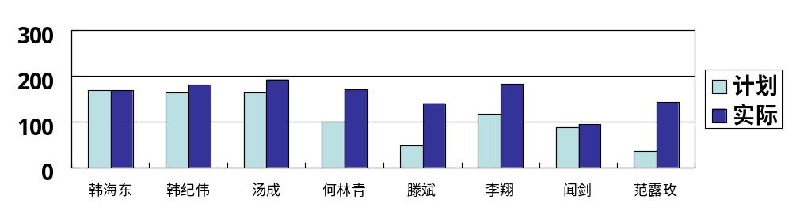
项目本月总体情况描述
项目本月人员情况
角色 | PM | 开发SCM | 开发 | 开发 | 测试 | 开发 | 开发 | 文档 | 总人数 | 总工作量
人员 | 韩海东 | 韩纪伟 | 汤成 | 何林青 | 滕斌 | 李翔 | 闻剑 | 范露玫
计划 | 168 | 165 | 165 | 101 | 49 | 117 | 89 | 36 | 8 | 890
实际 | 167.5 | 180 | 192 | 171 | 140 | 181.5 | 94 | 141.5 | 8 | 1267.5
偏差 | -0.5 | 15 | 27 | 70 | 91 | 64.5 | 5 | 105.5 | 0 | 377.5

Slide 3
项目本月总体情况描述
项目本月进度和成本情况
主要任务 | BCWS (PV) | BCWP (EV) | ACWP (AC) | SPI | CPI | EAC
 |  |  |  | (EV/PV) | (EV/AC)
一卡通产品开发计划 | 5915.0 | 4747.0 | 4893.7 | 0.8 | 1.0 | 6452.9
项目管理活动 | 732.0 | 821.8 | 693.7 | 1.1 | 1.2 | 696.2
项目开发活动 | 4813.4 | 3758.0 | 4035.2 | 0.8 | 0.9 | 5438.5
产品配套的完善 | 303.1 | 267.4 | 343.8 | 0.9 | 0.8 | 389.7
新系统对接 | 578.8 | 364.8 | 503.5 | 0.6 | 0.7 | 908.1
现有系统的完善 | 3115.3 | 2526.9 | 1862.5 | 0.8 | 1.4 | 2423.3
上线维护和变更 | 477.9 | 476.5 | 879.0 | 1.0 | 0.5 | 881.6
系统培训 | 246.4 | 31.5 | 6.3 | 0.1 | 5.0 | 49.1
其他 | 92.0 | 90.9 | 440.0 | 1.0 | 0.2 | 445.2
项目测试活动 | 369.6 | 167.1 | 164.9 | 0.5 | 1.0 | 364.6
新对接系统测试 | 86.1 | 54.6 | 57.9 | 0.6 | 0.9 | 91.3
现有系统的测试 | 283.5 | 112.5 | 106.9 | 0.4 | 1.1 | 269.4

Slide 4
项目本月总体情况描述
项目本月里程碑完成情况
序号 | 里程碑名称 | 计划 | 实际
 | 新系统对接 | 88% | 55%
1 | 水控管理系统对接 | 52% | 82%
2 | 门禁系统的对接 | 100% | 100%
3 | 通道管理系统对接 | 100% | 0%
4 | 机房收费系统对接 | 100% | 0%
5 | 自助复印系统对接 | 100% | 0%
 | 现有系统完善 | 76% | 59%
6 | 拍照打卡系统 | 100% | 100%
7 | 会议签到管理系统 | 100% | 100%
8 | 综合管理系统 | 89% | 64%
9 | 通用网关系统 | 100% | 100%
10 | 多媒体查询系统 | 100% | 100%
 | 产品配套流程
11 | 完善产品开发流程 | 100% | 60%
12 | 完善产品使用手册 | 100% | 80%
总体 |  | 94% | 88%

Slide 5
项目本月主要任务
项目本月主要任务
  门禁系统
  水控系统
  拍照打卡系统
  多媒体查询系统
  后台的架构升级
  帐务模块配置功能
  产品二次开发模式

Slide 6
项目本月主要任务
1、门禁管理系统
任务描述
  完成汉军的门禁对接工作，对原有的门禁系统进行改造（包括后台的处理业务和前台的界面）
完成情况及效果
  对接工作和改造工作都已经完成。
  界面和易用性方面比以前都有很大提高。
问题
  例如图形监控、防胁持等高级需求，目前产品组未考虑该阶段实现。

Slide 7
项目本月主要任务
2、水控系统水控系统
任务描述
  公安专科学校指定采用新中新水控系统，产品组配合实施组确定对接方案。
完成情况及效果
  按照实施组和客户的要求，先后提供过两种对接模式，目前已经确定采用第二种方案。
问题
  由于产品安全和商务的原因，对接工作还没有正式开展起来。

Slide 8
项目本月主要任务
3、拍照打卡系统
任务描述
  拍照打卡系统合并远景拍摄功能。
完成情况及效果
  完成开发和测试任务。
  满足版本发布的条件。
问题
  无。

Slide 9
项目本月主要任务
4、多媒体查询系统
任务描述
  多媒体查询完成架构改版调整，并完成补贴领取的帐务业务业务，支持公安专科学校提出的需求。
完成情况及效果
  开发工作已经完成。
  测试工作正在开展。
问题
  无。

Slide 10
项目本月主要任务
5、后台架构的升级
任务描述
  升级ksmbcc，后台实现多包请求功能，bu业务分组等功能。
完成情况及效果
  架构调整和业务代码的改造已经完成。
  系统的接口方案得到了统一解决。
  陈永华开发现场给予帮助。
问题
  接下来需要考虑WebService接口。

Slide 11
项目本月主要任务
6、帐务模块的配置功能
任务描述
  完成帐务模块的配置功能，可以实施人员在实施的过程中进行学校各种帐务业务的个性化配置工作。
完成情况及效果
  开发测试都已完成。
问题
  该配置还无法做到彻底的傻瓜化，还需要实施人员进行一定的培训才能使用。

Slide 12
项目本月主要任务
7、产品的二次开发模式
任务描述
  一卡通产品的二次开发模式的确定，有利于一卡通产品以后组织架构的优化。
完成情况及效果
  评审材料和准备工作已经完成。
  由于临近五一，其他任务工期较近的原因，评审未进行。
问题
  无。

Slide 13
项目风险管理情况
主要变动风险
新增
  08、对接的几个模块的开发无法开展
变更
  无

Slide 14
项目问题管理情况
主要问题
无

Slide 15
项目人力资源管理情况
团队建设
团队建设情况良好
加班情况
没有计划的集体加班情况
本月人员变动
无

Slide 16
产品质量管理
需求控制情况
第N周 | 复旦大学 |  | 上海大学 |  | 泰州大学 |  | 上海理工 |  | 产品接受
 | 新增 | 变更 | 新增 | 变更 | 新增 | 变更 | 新增 | 变更 | 新增 | 变更
第16周
第17周 | 2 |  | 1 |  |  |  | 1 |  | 4 | 0
第18周
第19周
第20周
小计 | 8 | 37 | 8 | 3 | 0 | 0 | 2 | 8 | 18 | 48
合计 | 45 |  | 11 |  | 0 |  | 10 |  | 66
需求变更原因
  上理工提出按照时间段节假日控制权限。
  上大提出自行开发水控，需要系统提供帐务接口。
  复旦考勤和会议签到的需求调整

Slide 17
产品质量管理
缺陷总体分布情况
 | 会议签到管理系统 | 手持机系统 | 拍照打卡系统 | 综合管理系统 | 门禁管理系统 | Total
NEW | 1 | 2 | . | 7 | . | 10
RESOLVED | 4 | 2 | . | 10 | 10 | 26
CLOSED | 9 | 4 | 8 | 7 | . | 28
Total | 14 | 8 | 8 | 24 | 10 | 64
缺陷优先级分布情况
 | 会议签到管理系统 | 手持机系统 | 拍照打卡系统 | 综合管理系统 | 门禁管理系统 | Total
P1 | 1 | 1 | . | . | . | 2
P3 | 13 | 7 | 8 | 23 | 10 | 61
P4 | . | . | . | 1 | . | 1
Total | 14 | 8 | 8 | 24 | 10 | 64

Slide 18
产品质量管理
产品配置管理
配置管理正常
按照计划进行配置活动

Slide 19
项目经验
无

Slide 20
Q&A
问题与回答

